Slide 1
Оформление документов (акта обследования, паспорта) по результатам обследования. Формирование предложений в План адаптации.

Slide 2
Документы при обследовании
КАРТА ДОСТУПНОСТИ
Анкета от собственника
Перечень конкретных
мероприятий
План адаптации
План дооборудования
объекта
РЕЕСТР ОБЪЕКТОВ И УСЛУГ
Паспорт доступности объекта
Фотоматериалы по объекту
Техническая документация на объект
Анкета обследования объекта
Акт обследования объекта рабочей группой
с приложениями
Notes:
От организационной модели перейдем непосредственно к порядку обследования

Slide 3
Реестр объектов социальной инфраструктуры и услуг в приоритетных сферах жизнедеятельности инвалидов и других МГН
Сведения об объекте |  |  |  |  |  | Характеристика деятельности
Наименование Вид ОСИ | Адрес | № паспорта | Название орга-низа-ции | Фор-ма собственнос-ти | Выше-стоя-щая орга-низа-ция | Вид услуг | Категории насе-ления | Категории инва-лидов | Исполни-тель ИПР
Должны быть заполнены все графы реестра.

Slide 4
РЕЕСТР ОБЪЕКТОВ СОЦИАЛЬНОЙ ИНФРАСТРУКТУРЫ И УСЛУГ в приоритетных сферах жизнедеятельности инвалидов и других МГН Продолжение
Состояние доступности |  |  | Управленческие решения
Вариант обустройства объекта | Состоя-ние доступности | Нуждаемость в адапта-ции | Виды работ по адапта-ции | Срок исполне-ния | Ожидаемый результат | Дата контро-ля | Результа-ты контро-ля | Дата актуализации Карты доступности
Использовать терминологию из Методики (графы раздела Состояние доступности и графа Виды работ).

Slide 5
Заключение по доступности делается по каждому постащику услуги
Один объект –
три учреждения
–три паспорта
Один
поставщик услуги–
один объект –
один паспорт
Один поставщик услуги –три объекта – три паспорта
паспорт
Поставщик услуги
Поставщик услуги
паспорт
паспорт
паспорт
паспорт
паспорт
Поставщик услуги
паспорт

Slide 6
Паспорт доступности
для инвалидов общественного здания
Общие сведения об объекте
Сведения об организации
Характеристика вида услуг
Паспорт доступности содержит интегральную оценку доступности услуги и основных функциональных зон и здания в целом (объекта, части объекта, занимаемой поставщиком услуг) по каждой категории инвалидов.
Путь следования
ДП - Функциональная зона доступна (при совпадении с нормативными требованиями)
А
Доступность услуги
Б
ДУ
ДЧ - Функциональная зона доступна частично (специально выделенные пути и зоны обслуживания)
Доступность основных структурно-функциональных зон
ДУ - Функциональная зона доступна условно (отступление от норматива при оказании помощи другим лицом)
ИТОГОВОЕ ЗАКЛЮЧЕНИЕ
Доступность в целом
ВНД - Функциональная зона недоступна (при несовпадении с нормативом)
Управленческие решения

Slide 7
Анкета обследования
Общие сведения об объекте
Сведения об организации
Характеристика вида услуг
Доступность услуги
(форма обслуживания)
Доступность основных структурно-функциональных зон
ИТОГОВОЕ ЗАКЛЮЧЕНИЕ
Доступность в целом
Управленческие решения

Slide 8
АКТ ОБСЛЕДОВАНИЯ объекта социальной инфраструктуры К ПАСПОРТУ ДОСТУПНОСТИ ОСИ
Общие сведения об объекте
Сведения об организации
Характеристика вида услуг
Доступность услуги
(форма обслуживания)
Приложения 1- 6
Результаты обследования
Доступность основных структурно-функциональных зон
ИТОГОВОЕ ЗАКЛЮЧЕНИЕ
Доступность в целом
Управленческие решения

Slide 9
6 приложений к Акту
На транспорте
Пути движения к объекту
От остановки транспорта
Приложение 1
Территория, прилегающая к зданию (участок)
Приложение 2
Вход (входы) в здание
Приложение 6
Системы информации на объекте
Приложение 3
Путь (пути) движения внутри здания (в т.ч. пути эвакуации)
Приложение 4
Зоны целевого назначения здания
(целевого посещения объекта)
Приложение 5
Санитарно-гигиенические помещения

Slide 10
Фиксация результатов обследования
№ п/п | Наименование функционально-планировочного элемента | Наличие элемента |  |  | Выявленные нарушения и замечания |  | Работы по адаптации объектов
 |  | Есть/ нет | № на плане | № фото | Содер-жание | Значимо для инв. | Содержа-ние | Виды работ
При обследовании объекта отмечается наличие или отсутствие основных структурных элементов в каждой функциональной зоне
По Справочнику структурных элементов (приложение Б) определяется его соответствие нормативным требованиям, в графе «Выявленные замечания» /«Содержание» кратко описывается суть замечаний или отклонений структурного элемента от норматива;
графе «Значимо для инвалида (категория)» отмечается категория инвалида, для которого важно, что соответствующий параметр структурного элемента имеет отклонения от установленных нормативов.

Slide 11
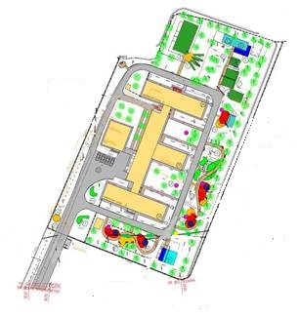
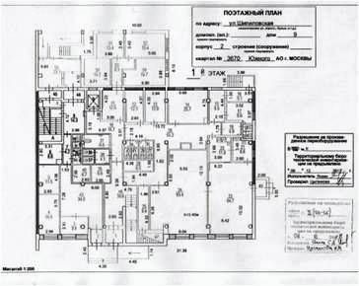
Формирование маршрута обследования
Путь следования к объекту
Территория, прилегающая к зданию (участок) и парковка
Вход (входы) в здание
Путь (пути) движения внутри здания
(в т.ч. пути эвакуации)
Зона целевого назначения здания (целевого посещения объекта)
Санитарно-гигиенические помещения

Slide 12
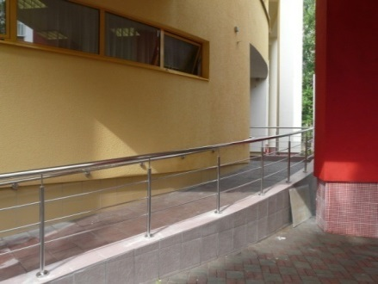
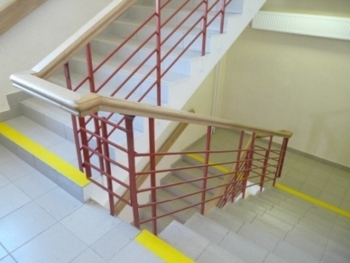
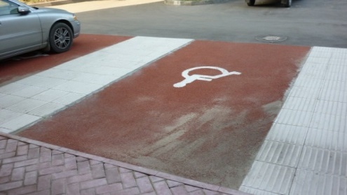
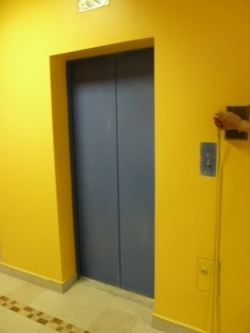
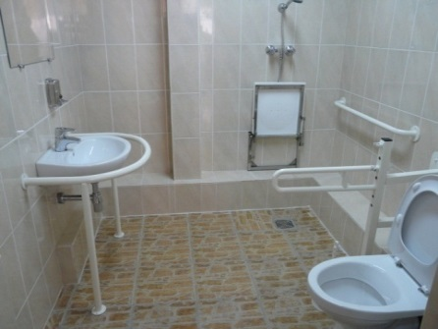
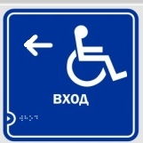
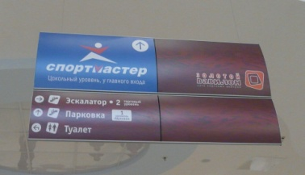
Все структурно-функциональные зоны фотографируются. Фотографии нумеруются. Фотоотчет прилагается к Акту
Рекомендуется сфотографировать вывеску с названием объекта и адресной табличкой.
Не требуется фотографировать каждый описываемый элемент, предпочтительны общие фотографии, дающие представление об объекте. Обязательно фото фасада здания с доступным входом.

Slide 13
ПРИМЕР I Результаты обследования: 2. Входа (входов) в здание
№ п/п | Наименование функционально-планировочного элемента | Наличие элемента |  |  | Выявленные нарушения и замечания |  | Работы по адаптации объектов
 |  | Есть/ нет | № на плане | № фото | Содержание | Значимо для инв. | Содержание | Виды работ
2.1 | ЛЕСТНИЦА | есть | 1 | 2 | Разрушение ступеней, скользкое покрытие | О, С | Выравнивание ступеней, установка противоскользящего покрытия | ТР
2.2 | ПАНДУС | нет |  |  |  |  | Установить пандус | ТР
2.3 | Входная площадка | есть | 2 | 3 | Отсутствует ограждение |  | Выполнить ограждение
2.4 | Дверь входная | есть | 3 | 4 | Порог выше 2,5 см |  | Понизить порог, установить минипандус | ТР
2.5 | Тамбур | нет
 | ОБЩИЕ требования к зоне

Slide 14
Форма обслуживания
Указывается один из вариантов : А, Б, ДУ, ВНД для каждой категории инвалидов
Формальный подход!
Категории инвалидов | Вариант организации доступности
В т.ч. инвалиды
Передвигающиеся на креслах-колясках | ДУ | ДПВ вариант Б
С нарушением ОДА | ДУ | ДП
С нарушением зрения | ДУ | ДУ
С нарушением слуха | ДУ | ДП
С нарушением умственного развития | ДУ | ДУ

Slide 15
Степень доступности
№№ п \п | Основные структурно-функциональные зоны | Состояние доступности,
1 | Территория, прилегающая к зданию (участок) | Не имеется
2 | Вход (входы) в здание | ДП-И (Г), ДЧ-И (К), ДУ (О,С)
3 | Путь (пути) движения внутри здания (в т.ч. пути эвакуации) | ДП-И (К,О, Г), ДУ (С)
4 | Зона целевого назначения здания (целевого посещения объекта) | ДП-И(К,О,С), ДУ-И(Г)
5 | Санитарно-гигиенические помещения | Не имеется
6 | Система информации и связи (на всех зонах) | ДПВ
7 | Пути движения к объекту (от остановки транспорта) | ВНД
Состояние доступности каждой функциональной зоны необходимо определить для каждой категории инвалидов.

Slide 16
Реестр объектов социальной инфраструктуры и услуг в приоритетных сферах жизнедеятельности инвалидов и других МГН
Сведения об объекте |  |  |  |  |  | Характеристика деятельности
Наименование Вид ОСИ | Адрес | № паспорта | Название организации | Форма собственности | Вышестоящая организация | Вид услуг | Категории населения | Категрии инвалидов | Исполнитель ИПР

Slide 17
РЕЕСТР ОБЪЕКТОВ СОЦИАЛЬНОЙ ИНФРАСТРУКТУРЫ И УСЛУГ в приоритетных сферах жизнедеятельности инвалидов
Состояние доступности |  |  | Управленческие решения
Вариант обустройства объекта | Состояние доступности | Нужда-емость в адаптации | Виды работ по адаптации | Срок исполнения | Ожидаемый результат | Дата контроля | Резуль-таты контроля | Дата актуализации Карты доступности
Б | ДП-И(К), ДЧ-И(О), ДУ(С,Г,У) | Входная группа, средства информации | Установка опорных поручней, установка информаторов | 2014-2015 | ДПВ
Виды работ и ожидаемый результат должны полностью соответствовать Паспорту доступности (очень важно!)

Slide 18
План адаптации объекта в Паспорте и Реестре
Состояние доступности объекта
ВНД-И(К), ДЧ-И(С), ДП-И(О,Г)
Виды работ
Устройство пандуса и тактильных указателей на входе
Планируемый результат
ДП

Slide 19
Виды работ
Не рекомендуется указывать в видах работ «Капитальный ремонт».
КАПИТАЛЬНЫЙ РЕМОНТ НЕ СУБСИДИРУЕТСЯ ИЗ ГОСПРОГРАММЫ «ДОСТУПНАЯ СРЕДА».
Нельзя указывать «Текущий ремонт» без расшифровки видов работ по адаптации, которые планируются строго в соответствии со СНиП 35-01 (адаптация элементов, перечисленных в СНиП 35-01: лестницы, двери и т.п.).

Slide 20
Виды работ в рамках адаптации
Проведение экспертизы социально значимых объектов региональной собственности с целью определения соответствия требованиям доступности для инвалидов.
Разработка проектно-сметной документации.
Мероприятия по адаптации объектов в рамках ремонтных работ, приобретение подъемных устройств для инвалидов и лифтов, дооборудование техническими средствами адаптации.

Slide 21
Работы по адаптации
Рекомендуемые работы по адаптации в первую очередь должны быть технически осуществимы. Возможность работ капитального характера (строительство пандуса, расширение дверных проемов или тамбуров) в большинстве случаев может определить проектная организация с учетом необходимых согласований.
Мероприятия, выполняемые без проектных работ: установка поручней или горизонтальных завершений на них, маркировка ступеней; установка нового оборудования: пониженных прилавков, информационных устройств и тактильных средств информации; изменение способа обслуживания; подготовка персонала; оказание услуг в более доступном месте.

Slide 22
Виды работ
Основные зоны объекта | вид работы
Территория, прилегающая к зданию | Не имеется
Вход (входы) в здание | Установить поручни
Путь (пути) движения внутри здания (в т.ч. пути эвакуации) | Оборудовать информаторами для слепых
Зона целевого назначения здания | Не требуется
Санитарно-гигиенические помещения | Не имеется
Система информации на объекте (на всех зонах) | Дополнить специальными средствами для слепых и глухих
Все зоны и участки | Установить поручни на входной лестнице, информаторы на путях движения для слепых и табло с оперативной информацией для глухих

Slide 23
Виды работ
Можно | Нельзя
Установка автоматических дверей (доводчиков), расширение дверных проемов, замена дверных коробок с понижением порогов | Текущий ремонт. Капитальный ремонт Замена или ремонт входных дверей
Замена лифтов с увеличением габаритов кабины и/или ширины дверей шахты и кабины. Оборудование лифта световой и звуковой индикацией | Капитальный ремонт Ремонт (замена ) лифтов
Замена напольного покрытия на нескользящее с установкой тактильных (контрастных) указателей перед опасными участками, входами на лестницы и пандусы, перед дверными проемами и поворотами путей движения | Текущий ремонт . Замена напольного покрытия

Slide 24
Объемы видов работ
Можно
Нельзя
Ремонт настенного и напольного покрытия в местах демонтажа существующей сантехники при адаптации санузла для инвалидов
Замена всего настенного и напольного покрытия кабины при адаптации санузла для инвалидов

Slide 25
Достоверность результатов обследования
Для обеспечения достоверности паспорт и анкета проверяются
Комиссией по координации деятельности в сфере обеспечения доступной среды жизнедеятельности инвалидов,
в ОСЗН,
руководителем организации.
Notes:
Отказались от выделения ед измерения в отдельный столбец, добавили графу примечание для каждого элемента

